Slide 1
MODULO ORGANIZACIÓN DE OFICINAS GUIA 6 RETROALIMENTACION 2DO PERIODO
OBJETIVO: Organizar y ordenar el lugar de trabajo, de acuerdo a técnicas y procedimientos que permitan disponer y recuperar información u objetos de manera oportuna para el desarrollo de las tareas.

Slide 2
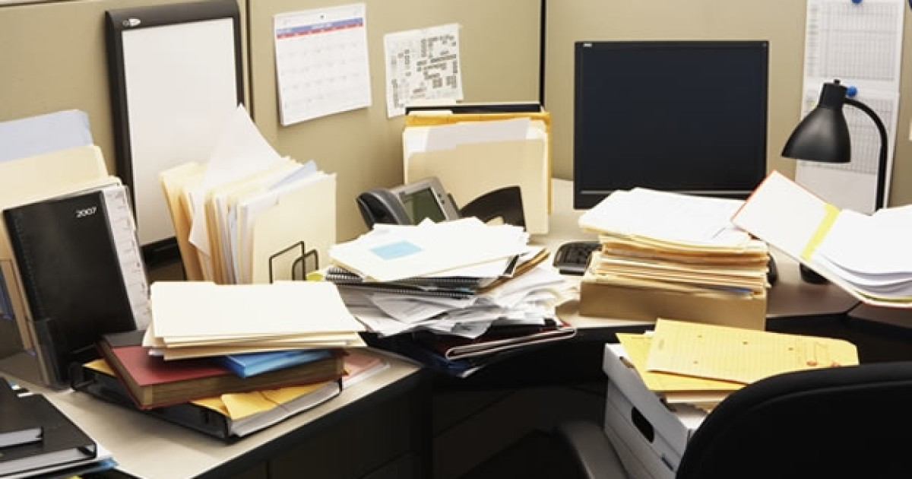
SITUACION PROBLEMA
En el departamento comercial de la empresa Sociedad Comercial Alfa Ltda., de giro venta y distribución de alimentos, se escucha una persona diciendo: ¡En esta oficina nunca se encuentran los documentos cuando se necesitan.
Con este desorden es imposible localizar nada, en este escritorio ya no cabe ni un papel más! A simple vista, como se refleja en la imagen, se puede apreciar que en esta empresa no existe un procedimiento ordenado del archivo de los documentos. En esta compañía no se han preocupado de implementar un sistema que permita resguardar la documentación.
Es por ello, que el jefe administrativo ha informado que es necesario mejorar estas falencias a fin de perfeccionar la gestión de acuerdo a procedimientos legales y estandarizados, evitando la pérdida de valiosa información de registros, expedientes y documentación de la empresa. Lo anterior, además, a fin de evitar pérdida de tiempo en la búsqueda de documentos, impedir la duplicidad de éstos y frenar el alto consumo de papel innecesario.

Slide 3
Considera las siguientes recomendaciones…
Saca todo lo del escritorio. Asegúrate de separar los documentos de los objetos, herramientas e insumos.
Archiva la documentación. Clasifica cada uno de los documentos en la oficina. El consejo es separar por nombre: clientes, proveedores, proyectos, empresa. Y también aquellos que necesitas archivar, los de seguimiento y los que van a la basura.
Recepción de documentos. Es algo muy importante en las oficinas, la recepción de documentos es uno de los principales factores que ocasiona el desorden y que involucra una inversión de mayor de tiempo.
Clasificación de documentos. Se recomienda hacerlo al final de tu día o al inicio, esto te ayudará a determinar los trabajos pendientes que sean urgentes e importantes y aquellos que puedas postergar.
CONSEJOS
-Una vez que hayas ordenado tus archivos de oficina, conserva la organización.
-Mantente firme con tu sistema de archivos y devuélvelos a su lugar después de utilizarlos.
-Bota, recicla o tritura los documentos que no necesites para evitar que haya desorden en tu nuevo sistema de archivos.
¿Sabías qué? El estrés, la mala orientación, la falta de tiempo y tu baja productividad pueden estar relacionados con el cómo organizas tu lugar de trabajo. Tu entorno es un claro reflejo de tu persona y si tu lugar de trabajo está hecho un desorden, puede ser que tus pensamientos y rutinas estén igual.

Slide 4
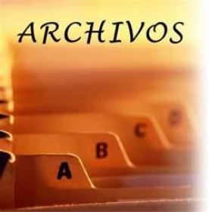
IMPORTANTE:
La palabra archivo proviene del latín Archivium, lugar donde se guardan de forma ordenada documentos.
Dentro de una empresa podemos decir que archivar es resguardar de manera cuidadosa documentación útil, con el fin de permitir una fácil y rápida localización.
La ley obliga a conservar la Documentación en períodos establecidos.
ATENCIÓN… Antes de poner en práctica estas recomendaciones y consejos, debemos saber acerca de los contenidos que se tratarán a continuación. Entre ellos: Protección de la Información, Tipos de Archivos, Técnicas de Archivo, Sistemas de Archivos, Protocolos y Legislación Vigente.

Slide 5
1er. Objetivo de la Clase:
Protege la información y guarda la confiabilidad correspondiente, de acuerdo a protocolos y legislación vigente.
Segunda edad:
Los documentos carecen de valor administrativo, pero su conservación es necesaria ya que tienen un valor (para la institución) y son consultados con mucha frecuencia por la administración o los ciudadanos.
Forman el archivo Intermedio.
Tercera edad:
Los documentos tienen un valor histórico y su consulta se lleva a cabo por los investigadores preferentemente.
Estos documentos forman el “archivo histórico.” El diagrama siguiente, muestra los tres tipos de archivo, a partir de los cuales se abrirán los procesos y subprocesos del ciclo de vida de los documentos de archivo:
RESGUARDO DE LA INFORMACIÓN MODELO ARCHIVÍSTICO
Un modelo ampliamente utilizado para la organización de archivos, tiene su fundamento en la teoría archivística de las tres edades de los documentos de archivo, la de los documentos activos, semiactivos e inactivos, que da lugar a la noción de ciclo de vida de los documentos. Según esta teoría, los documentos pasan por tres etapas desde su creación:
Primera edad:
En la que los documentos circulan y se tramitan. Su uso es frecuente, y reunidos y organizados, forman el archivo de oficina.

Slide 7
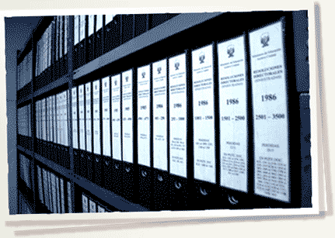
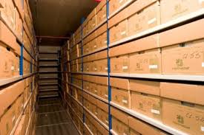
Archivo de Gestión: Archivo de oficinas que reúnen documentación con vigencia administrativa y jurídica, de uso continuo. Los documentos de uso continuo, que son usados para el ejercicio de las funciones en forma frecuente al interior de las unidades administrativas, son llamados archivos de oficina o de gestión.
Archivo Central: El archivo central es la unidad responsable de la gestión de documentos archivísticos cuya consulta es esporádica por parte de las unidades administrativas, y que permanecen en él hasta su destino final. Se corresponde con la segunda edad del ciclo de vida de los documentos. Luego que los documentos dejan de ser usados frecuentemente, de acuerdo a los plazos predefinidos por el archivo, las unidades administrativas las envían al archivo Central.
Archivo Histórico: El archivo histórico es la unidad responsable de organizar, describir, administrar y conservar a perpetuidad los documentos archivísticos que, una vez concluida su vigencia administrativa y haber adquirido valores como fuentes de historia útiles para la investigación, constituyen la memoria histórica de la institución productora. Estos documentos archivísticos pueden formar parte del patrimonio de la Nación, los que pueden ser conservados en la institución o en el Archivo Nacional.

Slide 8
.
CICLO DE VIDA DE LOS DOCUMENTOS DE ARCHIVO
ORGANIZACION
ORGANIZACION
INCORPORACION
ALMACENAMIENTO
INCORPORACION
ALMACENAMIENTO
CICLO DE VIDA DE DOCUMENTOS DE ARCHIVO
CICLO DE VIDA DE DOCUMENTOS DE ARCHIVO
CONSULTA
DISPOSICION FINAL
CONSULTA
DISPOSICION FINAL
TRANSFERENCIA
TRANSFERENCIA

Slide 9
CICLO DE VIDA DE LOS DOCUMENTOS DE ARCHIVO
Incorporación: Conjunto de operaciones de verificación y control que se deben realizar para la admisión de los documentos que son remitidos por las unidades productoras de documentos hacia el sistema de gestión de archivos.
Consulta de documentos: Acceso a un documento o grupo de documentos con el fin de conocer la información que contienen.
Organización: Conjunto de acciones orientadas a la clasificación, ordenación y descripción de los documentos de una institución, en miras de garantizar su oportuna recuperación.
Transferencia de documentos: Proceso de traspaso periódico de la documentación de un archivo a otro del sistema o fuera de éste, de acuerdo a plazos de permanencia establecidos para la documentación en cada uno de ellos.
Almacenamiento: Acciones orientadas a gestionar los depósitos documentales junto con el conjunto de medidas preventivas o correctivas adoptadas para garantizar la integridad física y funcional de los documentos de archivo, sin alterar su contenido.
Disposición final de los documentos: Conjunto de actividades orientadas a la selección de los documentos en los archivos de gestión y/o central, con miras a su conservación temporal, permanente o a su eliminación.

Slide 10
Consultas de dichos aprendizajes al siguiente correo:
nsaldias@sanfernandocollege.cl

